Slide 1

第十三章 零 件 图
HUST
§13-1 一般零件的分类和零件的视图选择
画法几何及机械制图
§13-2 零件的 工艺结构
§13-3 零件图的尺寸标注
§13-4 零件测绘与零件图的绘制
§13-5 零件图的读图方法

Slide 2

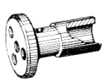
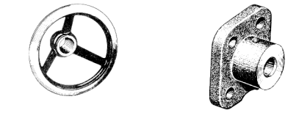
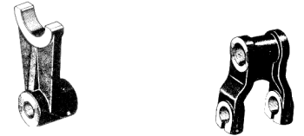
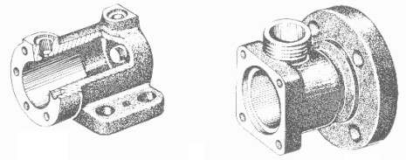
第十三章 零 件 图
HUST
§13-1 一般零件的分类和零件的视图选择
画法几何及机械制图
一、一般零件的分类
轴套类零件
叉架类零件
盘盖类零件
箱壳类零件

Slide 3
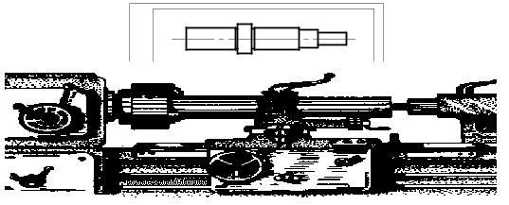
第十三章 零 件 图
HUST
§13-1 一般零件的分类和零件的视图选择
画法几何及机械制图
二、视图选择的一般原则
视图选择的一般原则
抓住零件的结构特点，按零件的自然结构，逐一分析，综合调整。一般来说，视图数量应适当，且每个视图都要有表达的重点，互相补充，而不重复，并考虑看图方便，绘图简单 。
1．主视图的选择
（1）按零件的加工位置选择主视图
加工位置：零件在主要工序中的装夹位置

Slide 4
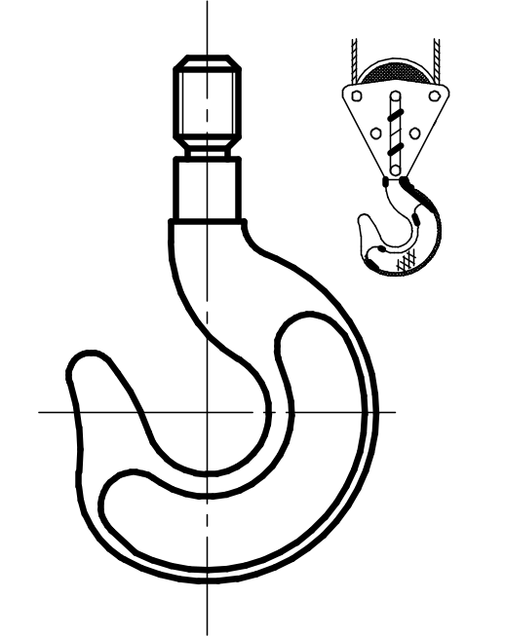
第十三章 零 件 图
HUST
§13-1 一般零件的分类和零件的视图选择
画法几何及机械制图
二、视图选择的一般原则
（2）按零件的工作位置选择主视图
工作位置：零件在机器或部件中工作时的位置
（3）按零件的自然结构选择主视图
以表示零件形状和结构特征以及各组成部分之间的相互关系为主 。
2．其他视图的选择
以主视图为基础，按零件的自然结构，优先选用基本视图或在基本视图上取剖视以表达主要结构和主要形状；再用一些局部视图、斜视图等表达次要结构、细小部位或局部形状。采用局部视图或斜视图时应尽可能按投影关系直接配置在相关视图附近。

Slide 5

第十三章 零 件 图
HUST
§13-1 一般零件的分类和零件的视图选择
画法几何及机械制图
三、几类典型零件的视图选择
1．轴、套类零件
结构特点:常带有键槽、轴肩、螺纹及退刀槽、中心孔等结构
主视图方向:加工位置
视图特点:通常是一个主视图。另有断面、局部剖视、局部放大图等

Slide 6
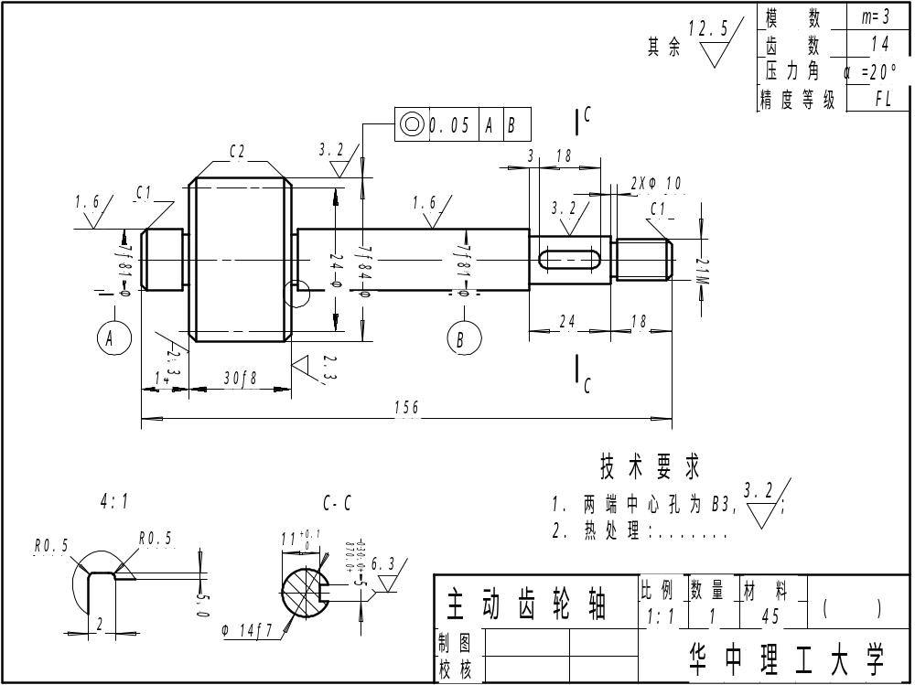
HUST
画法几何及机械制图

Slide 7
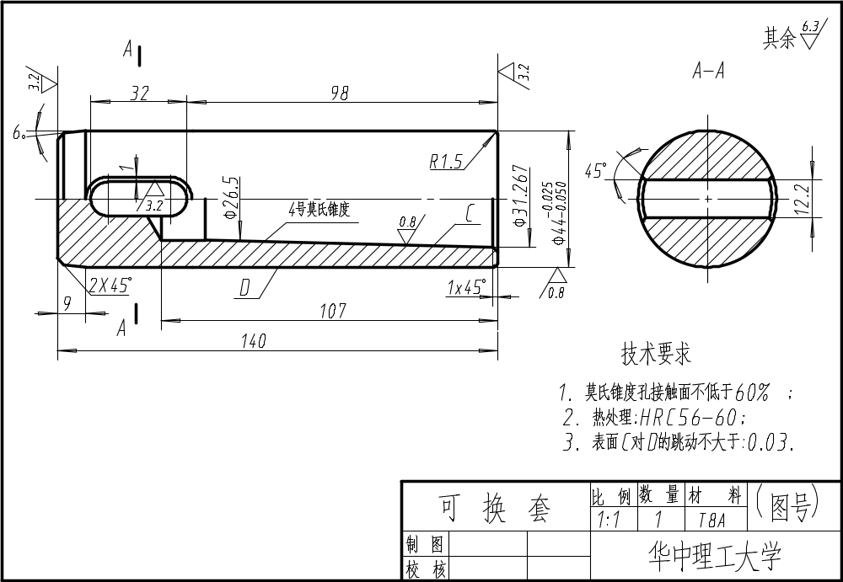
HUST
画法几何及机械制图
套类零件用剖视表达内部结构。

Slide 8
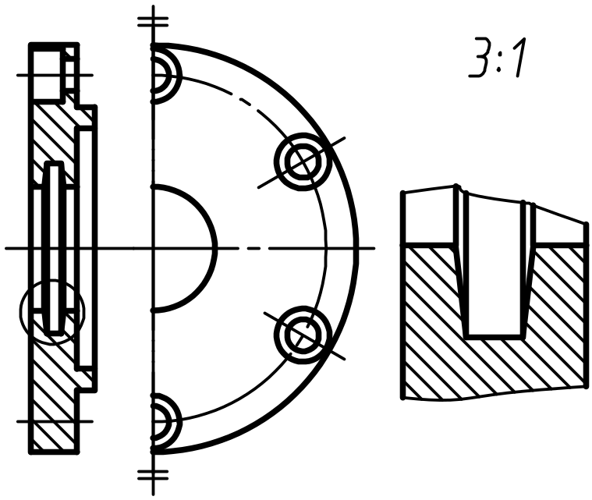
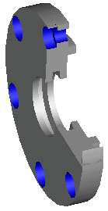
第十三章 零 件 图
HUST
§13-1 一般零件的分类和零件的视图选择
画法几何及机械制图
三、几类典型零件的视图选择
2．盘、盖类零件
结构特点:常设有安装孔、支承孔等；
盘状传动件一般带有键槽，通常以一个端面与其他零件接触定位
主视图方向:加工位置
视图特点:主视图用剖视图表示内部结构及其相对位置。
一般选用左(或右)视图来补充说明。
如果还有细小结构，则还需增加局部放大图。

Slide 9
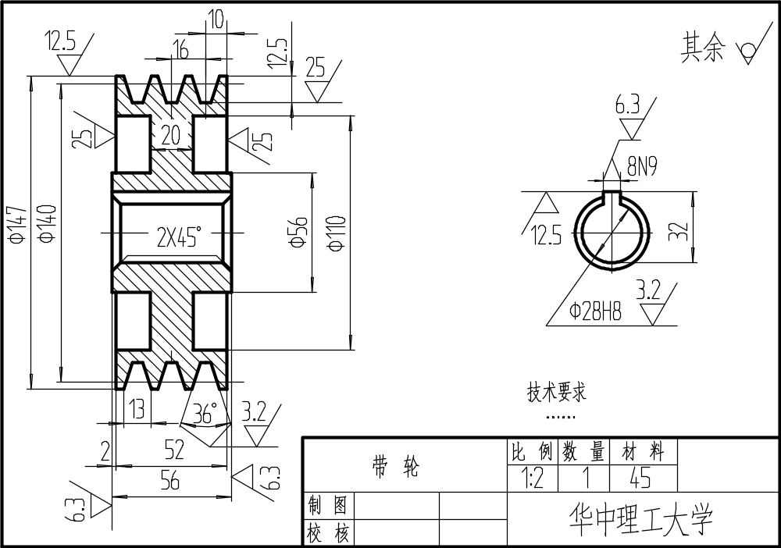
HUST
画法几何及机械制图

Slide 10

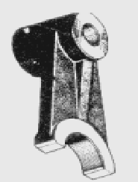
第十三章 零 件 图
HUST
§13-1 一般零件的分类和零件的视图选择
画法几何及机械制图
三、几类典型零件的视图选择
3．叉、架类零件
结构特点：这类零件的结构形状差异很大，许多零件都有歪斜结构，多见于连杆、拨叉、支架、摇杆等，一般起连接、支承、操纵调节作用。
主视图方向:反映形体特征为主
视图特点:视图数量也有较大的伸缩性。它们的倾斜结构常用斜视图或斜剖视图来表示。安装孔、安装板、支承板、肋板等结构常采用局部剖视、移出断面或重合断面来表示。

Slide 11
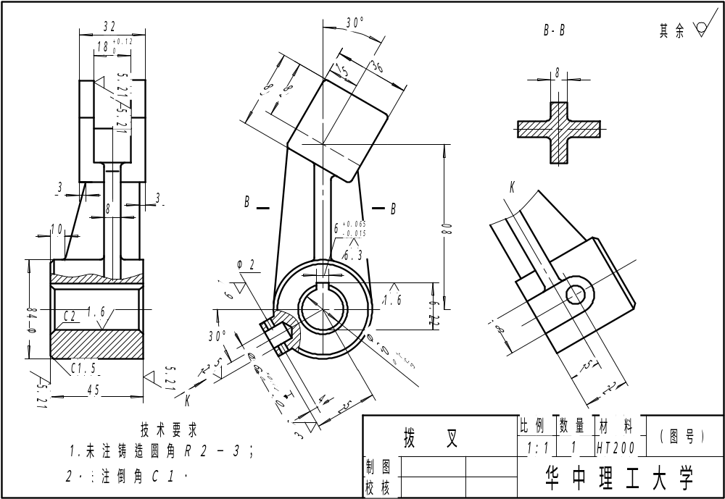
HUST
画法几何及机械制图

Slide 12
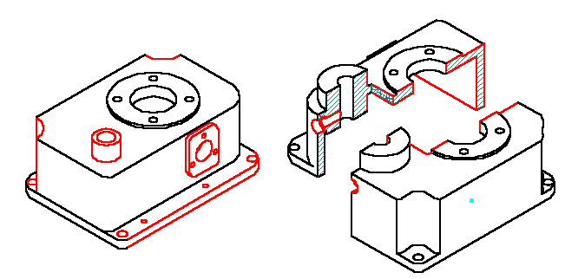
第十三章 零 件 图
HUST
§13-1 一般零件的分类和零件的视图选择
三、几类典型零件的视图选择
画法几何及机械制图
4．箱、壳类零件
结构特点:内、外结构形状一般都比较复杂，多为铸件 ;
为有一定壁厚的中空腔体，箱壁上伴有支承孔和与其他零件 装配的孔或螺孔结构
主视图方向:工作位置

Slide 13
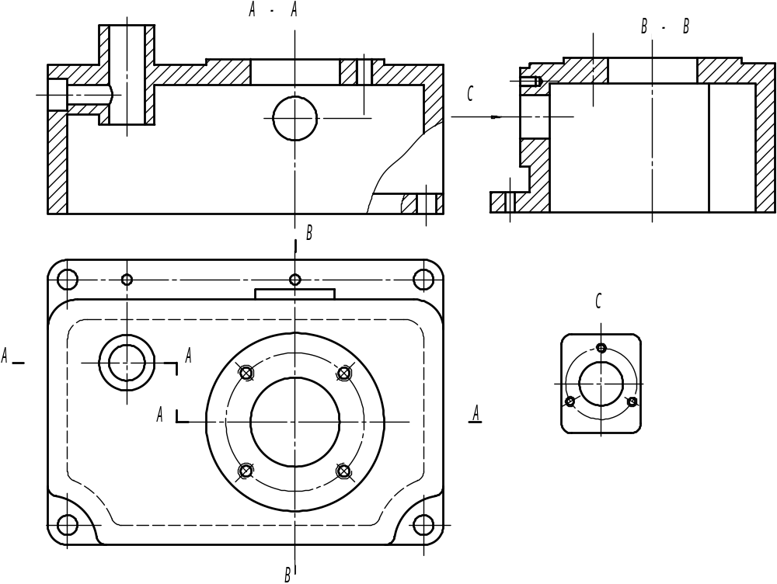
三、几类典型零件的视图选择
HUST
4．箱、壳类零件
画法几何及机械制图
视图特点:主视图常采用通过主要孔的全剖视图来表达内部结构形状；
对主视图上未表达清楚的零件内部结构和外形，需采用其他基本视图或在基本视图上取剖视来表达；对于局部结构常用局部视图、局部剖视图、斜视图、剖面等来表达

Slide 14
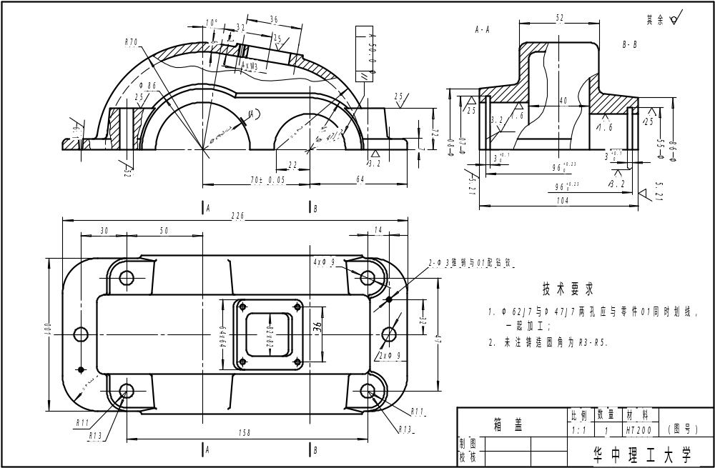
HUST
画法几何及机械制图

Slide 15
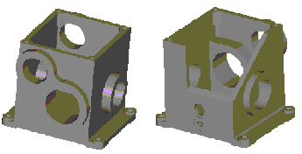
第十三章 零 件 图
HUST
§13-1 一般零件的分类和零件的视图选择
画法几何及机械制图
四、零件表达方案的分析比较
该箱体分为中空四棱柱腔体和带安装孔的方底板两部分。四壁都有安装轴承的孔；前壁上设有观察孔、放油孔；箱体的上端、四壁凸台均有装配螺孔；底板上有安装孔。
零件的表达方案，一般说来不会只有一种。设计时可作多种方案，然后进行分析比较，择优而用 。

Slide 16
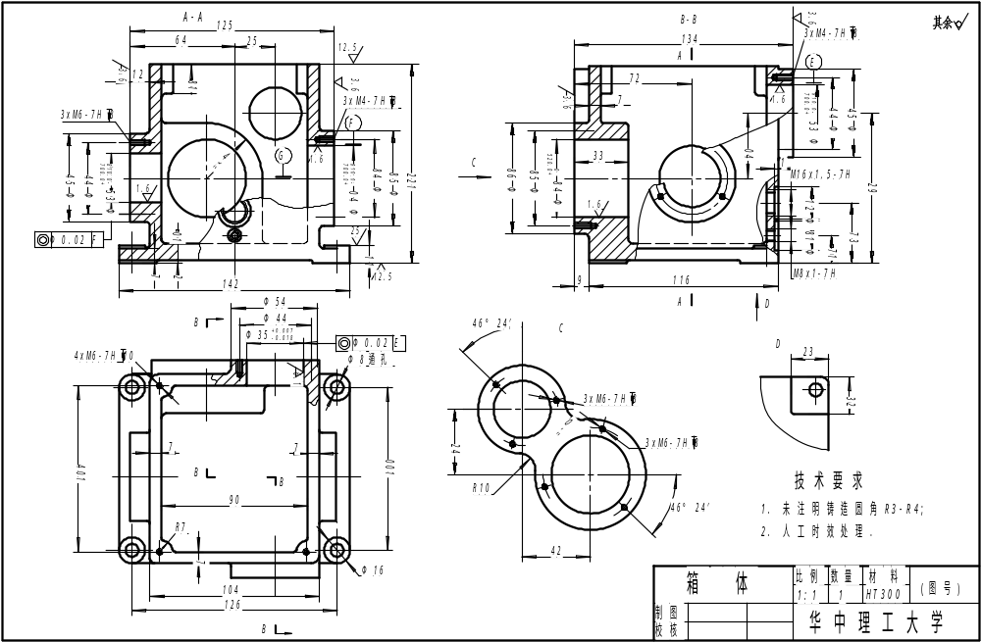
HUST
画法几何及机械制图
B−B左视表达了后壁下支承孔和前壁支承孔，同时还表达了左凸台的外形；小局部剖表达观察孔、放油孔，
A−A主视表达了两类似结构的轴承孔，兼顾观察孔、放油孔的外形，并用少量虚线表示壁厚和后壁上内凸台的完整形状，
箱体表达方案一
俯视图表达箱体、底板的外形、上端面的形状及螺孔位置，仅用较小的局部剖对后壁上方的通孔进行补充说明。
C向局部视图表达后凸台的外形及其上面的安装螺孔位置;D向局部视图表达底板安装平面。

Slide 17
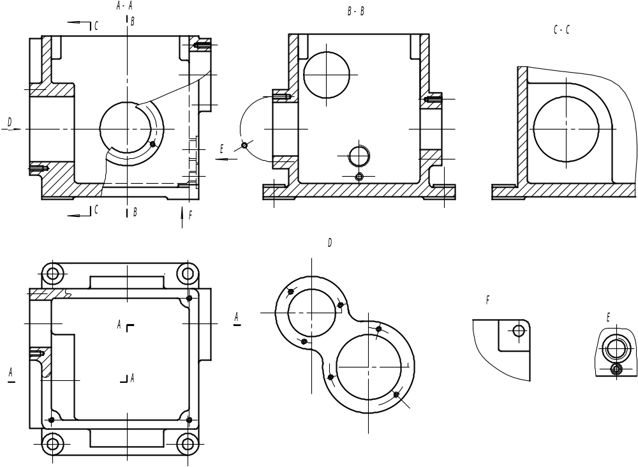
HUST
画法几何及机械制图
方案二与方案一的表达内容相似，增加了C-C，E等，因此比较零碎。
箱体表达方案二

Slide 18
第十三章 零 件 图
HUST
§13-2 零件的工艺结构
设计零件时，不仅要考虑设计要求（在机器或部件中的作用），而且还要考虑工艺要求（根据现有的生产水平，考虑铸造、锻造和机械加工的一些特点，使所绘制的零件符合加工的要求），以保证制造的零件质量好、产量高、成本低。
画法几何及机械制图
一、铸造工艺结构
1. 最小壁厚
防止金属熔液在未充满砂型之前就凝固
铸造方法
铸件尺寸
灰铸铁
铸钢
球墨铸铁
可锻铸铁
铝合金
铜合金
砂型
<200×200
5~6
8
6
5
3
3~5
200×200~500×500
7~10
10~12
12
8
4
6~8
>500×500
15~20
15~20
6

Slide 19
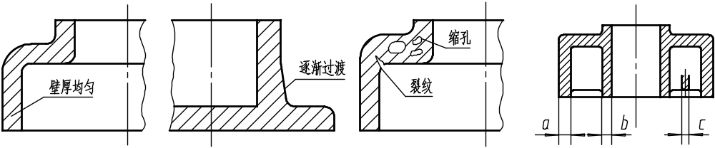
第十三章 零 件 图
HUST
§13-2 零件的工艺结构
一、铸造工艺结构
画法几何及机械制图
2. 壁厚均匀
铸件的壁厚不均匀时，各部分的冷却速度不一致，容易形成缩孔或产生裂纹。设计时，铸件的壁厚应尽量均匀或逐渐变化，
内、外壁厚与肋的厚度设计原则通常是：内部壁厚应稍小于外部壁厚，肋的厚度为壁厚的0.7~0.9倍。右图中尺寸a>b>c

Slide 20
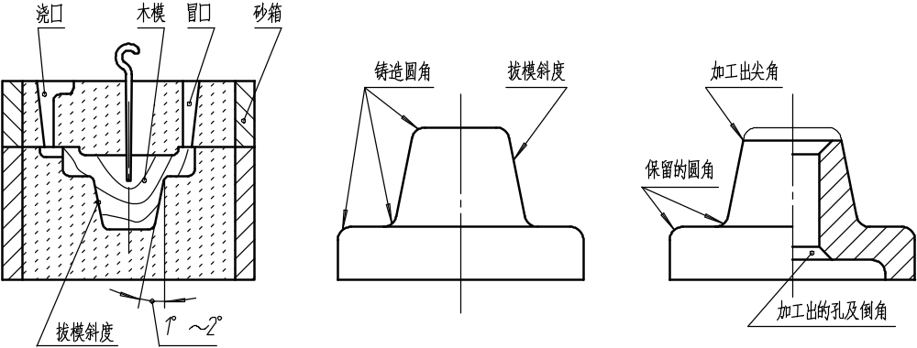
第十三章 零 件 图
HUST
§13-2 零件的工艺结构
一、铸造工艺结构
画法几何及机械制图
3. 拔模斜度
4. 铸造圆角
铸造时木模一般沿拔模方向要有一定的斜度，称为拔模斜度
铸造时砂型在转弯处要做成圆角，称为铸造圆角。
铸造零件中非加工的内外表面保留有拔模斜度 、铸造圆角。

Slide 21
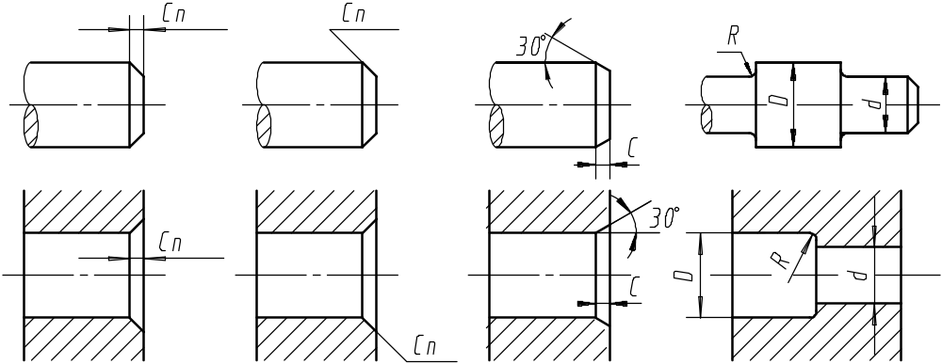
第十三章 零 件 图
HUST
§13-2 零件的工艺结构
画法几何及机械制图
二、机械加工工艺结构
1. 倒角和倒圆
一般45°倒角按“C 宽度”注出。30°或60°倒角，应分别注出宽度和角度

Slide 22
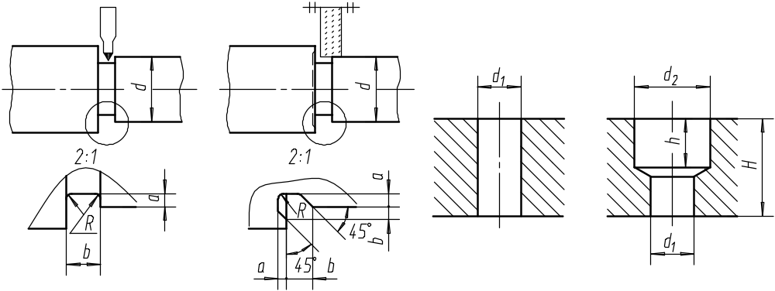
第十三章 零 件 图
HUST
§13-2 零件的工艺结构
画法几何及机械制图
二、机械加工工艺结构
2. 工艺孔或工艺槽
退刀槽
砂轮越程槽
预钻孔
扩孔
一般按标准查出a、b值，标注“槽宽×槽深”或“槽宽×直径”。

Slide 23
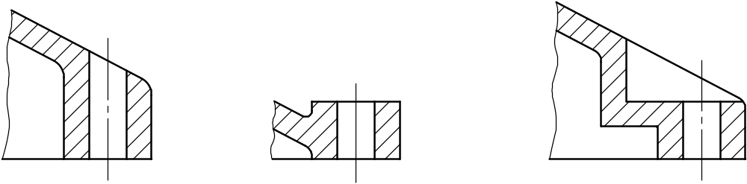
第十三章 零 件 图
HUST
§13-2 零件的工艺结构
画法几何及机械制图
二、机械加工工艺结构
3. 钻孔结构
钻孔时应尽可能避免钻头单边受力，以避免钻头折断和保证钻孔的准确 。

Slide 24
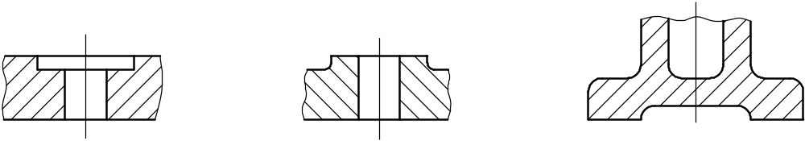
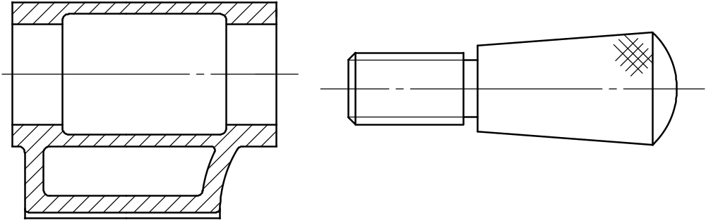
第十三章 零 件 图
HUST
§13-2 零件的工艺结构
画法几何及机械制图
二、机械加工工艺结构
4. 凸台和凹坑
零件上与其他零件接触的表面，为了减少加工面积，保证接触良好，常常在铸件上设计出凸台、凹坑。
5. 滚花
某些调节旋钮、调节手柄为了防止操作时打滑，常将头部加工出滚花。

Slide 25
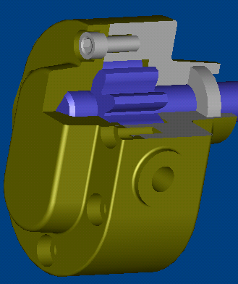
第十三章 零 件 图
HUST
§13-3 零件图的尺寸标注
画法几何及机械制图
一、尺寸基准
设计基准：是机器工作时确定零件位置的一些面、线或点。
工艺基准
设计基准
尺寸基准
工艺基准：是在加工或测量时确定零件位置的一些面、线或点。

Slide 26
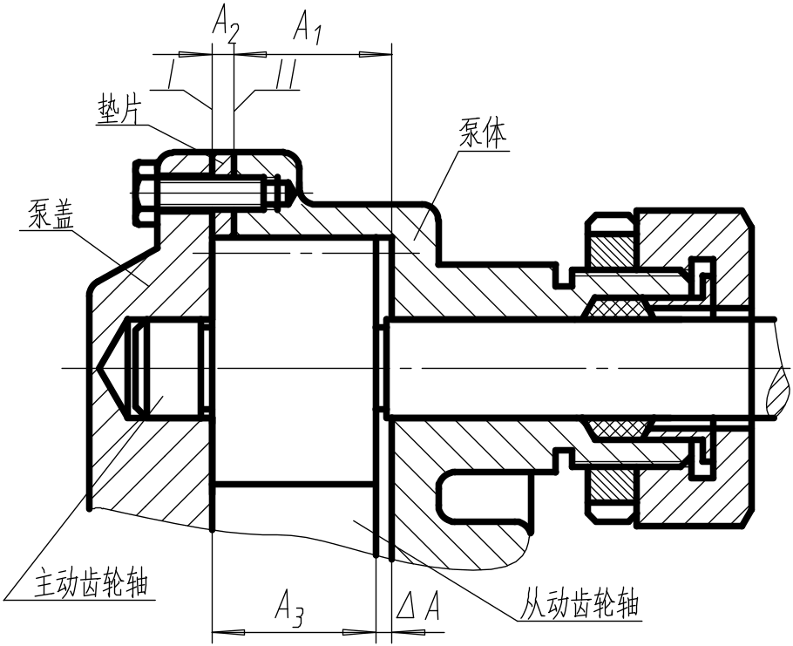
二、主要尺寸、非主要尺寸、装配尺寸链
HUST
1 ．凡直接影响零件的使用性能和安装精度的尺寸称为主要尺寸。
2 ．仅满足零件的机械性能、结构形状和工艺要求的尺寸称为非主要尺寸。
画法几何及机械制图
3．装配尺寸链。
A2
A1
A3
A
A1、 A2 、A3分别是泵体、垫片、齿轮轴的主要尺寸。

Slide 27
第十三章 零 件 图
HUST
§13-3 零件图的尺寸标注
画法几何及机械制图
三、尺寸基准选择原则
1.在标注尺寸时，最好能把设计基准和工
艺基准统一起来；但不能统一时，主要
尺寸应从设计基准出发标注。
2.任何零件都有长、宽、高三个方向的尺
寸，根据设计、加工、测量上的要求，
每个方向上只能有一个主要基准；根据
需要，还可以有若干个辅助基准；主要
基准和辅助基准间要有一个联系尺寸。

Slide 28
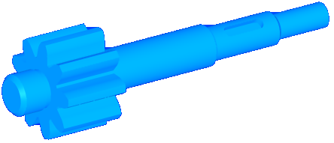
HUST
画法几何及机械制图
按设计基准标注尺寸
长度方向设计基准
主要尺寸

Slide 29
按工艺要求标注尺寸：
长度方向工艺基准
HUST
画法几何及机械制图
调头加工：
长度方向工艺基准

Slide 30
按设计基准标注尺寸：
按工艺要求标注尺寸：
HUST
画法几何及机械制图
综合考虑标注的尺寸为：
主要基准
辅助基准I
辅助基准II
3
18
2xΦ10
主要尺寸应从设计基准出发标注，直接反映设计要求；
非主要尺寸应考虑加工测量的方便。
24
18
14
30
156

Slide 31
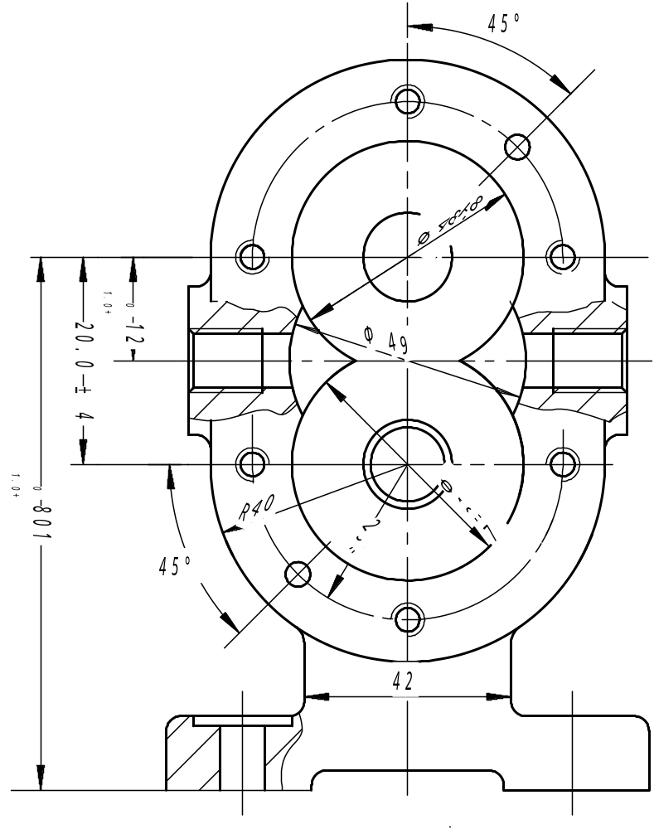
宽度基准
HUST
高度辅助基准
图中尺寸42±0.02，108^{+0.1}₀，21^{+0.1}₀，φ48H8直接影响油泵的工作性能，所以是主要尺寸
画法几何及机械制图
图中尺寸φ49，R40，R32，42，45°是非主要尺寸.
高度主要基准

Slide 32
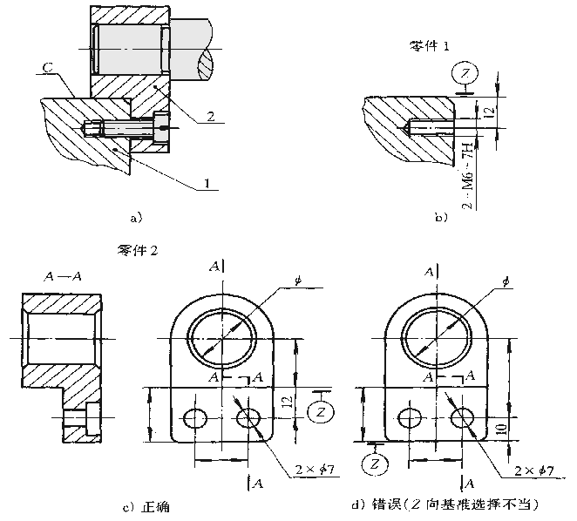
HUST
四、合理标注尺寸的一些原则
画法几何及机械制图
1.相互结合的零件应以其结合面为标注尺寸的基准

Slide 33
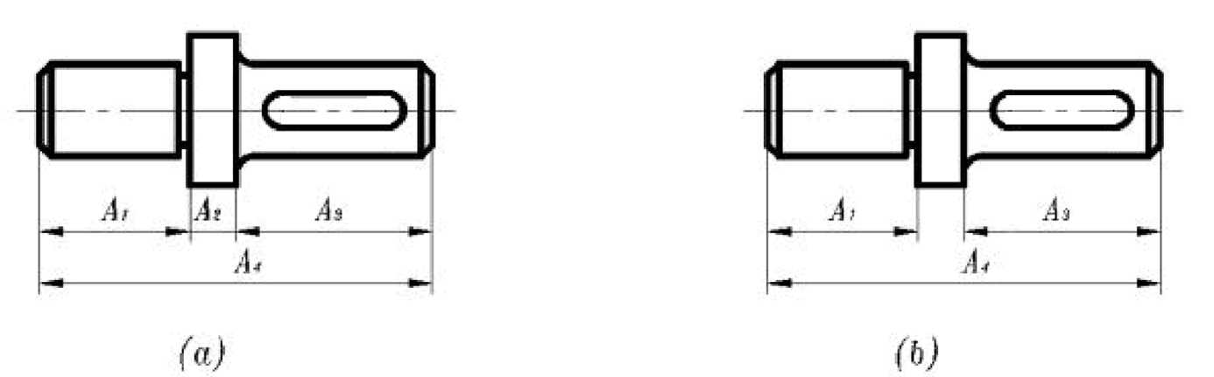
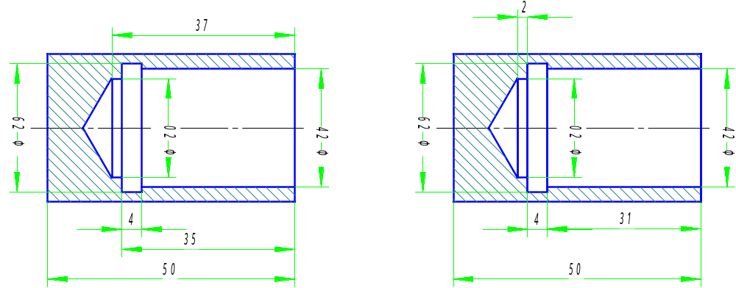
四、合理标注尺寸的一些原则
HUST
2.避免注成封闭的尺寸链
画法几何及机械制图
3.符合加工顺序
将最不重要的部分空出来，因此b正确
先加工φ20孔，再挖 φ26× 4槽，最后加工φ24，因此a正确

Slide 34
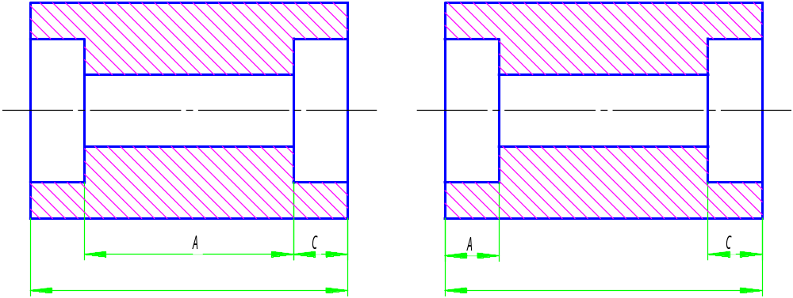
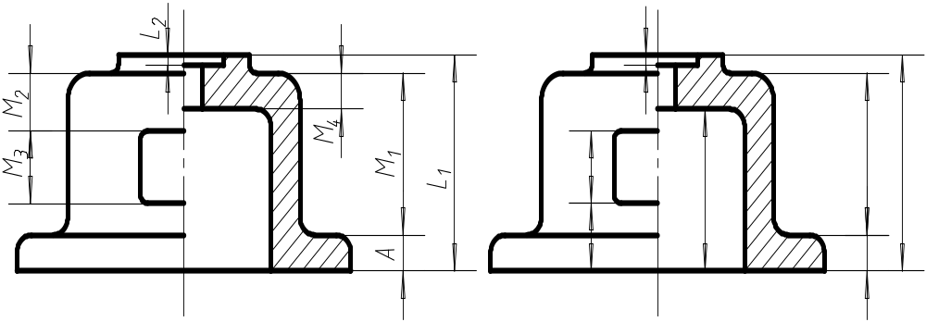
四、合理标注尺寸的一些原则
HUST
4.便于测量
画法几何及机械制图
5.铸件上的尺寸注法
在同一方向上，加工表面一般只能与一个毛面有尺寸联系。

Slide 35
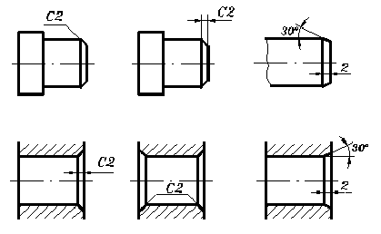
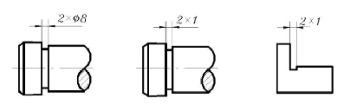
四、合理标注尺寸的一些原则
HUST
6.零件上常见典型结构的尺寸注法
倒角、退刀槽的尺寸注法
画法几何及机械制图
一般45°倒角按“C 宽度”注出。30°或60°倒角，应分别注出宽度和角度
一般按“槽宽×槽深”或“槽宽×直径”注出

Slide 36
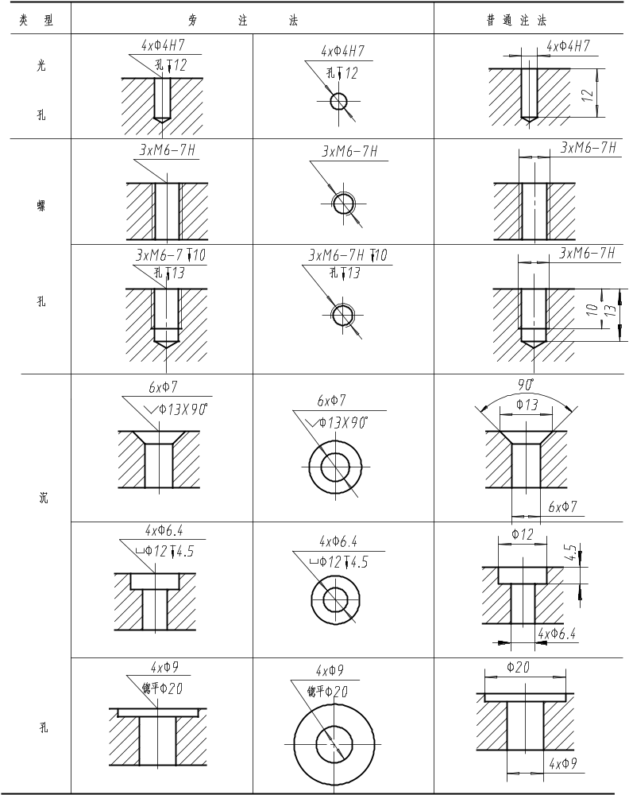
四、合理标注尺寸的一些原则
HUST
光孔、螺纹孔、沉孔的尺寸注法
画法几何及机械制图

Slide 37
第十三章 零 件 图
HUST
§13-4 零件测绘和零件图的绘制
画法几何及机械制图
一、零件测绘步骤
根据现有的零件画出其零件工作图，称为零件测绘
零件测绘步骤如下：
⒈首先应概括了解零件所属机器或部件的工作原理、装配关系，以及零件的名称、材料和作用等
⒉然后根据零件的特征，恰当地选择视图表达方案，绘制所需的视图（包括剖视、断面等）。
⒊再根据零件工作情况及加工情况，合理地选择尺寸基准，并进行尺寸测量和标注，对有配合要求的尺寸，应进行精确测量并查阅有关手册，拟订合理的极限配合级别。
⒋最后标注表面粗糙度，编写技术要求和填写标题栏。

Slide 38
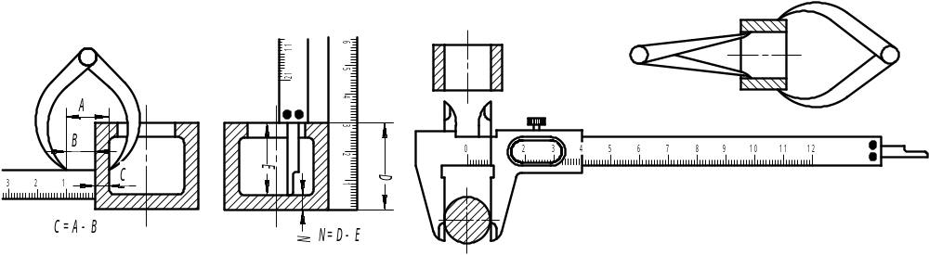
第十三章 零 件 图
HUST
§13-4 零件测绘和零件图的绘制
画法几何及机械制图
二、零件尺寸的测量方法
测量零件尺寸时，常用的量具有钢尺、内卡、外卡、游标卡尺等 。
测量方法 ：
直线尺寸的测量 直径尺寸的测量

Slide 39
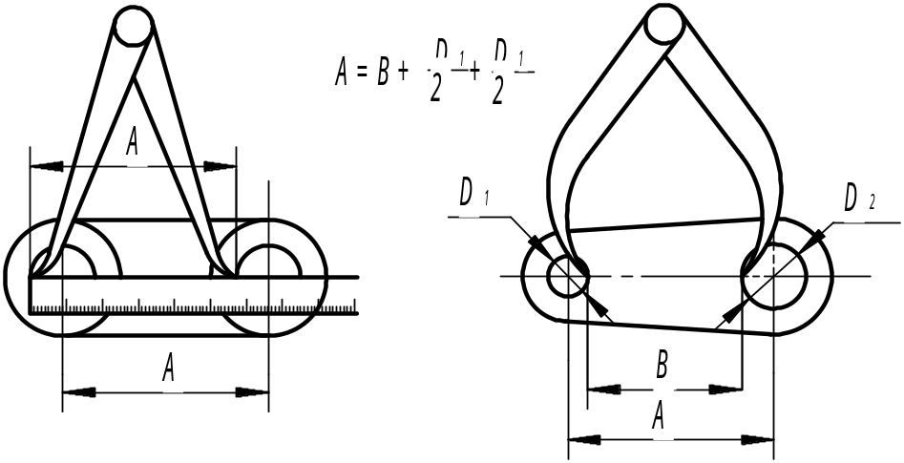
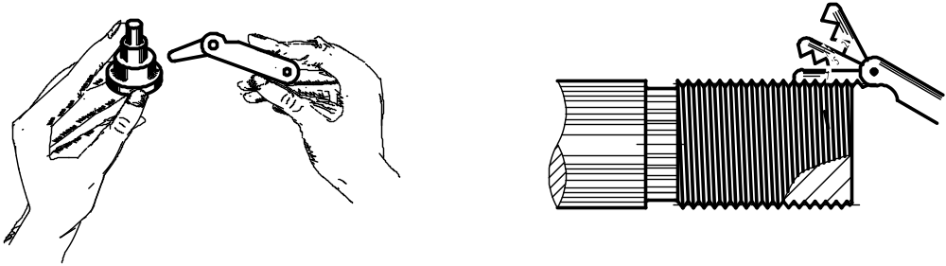
第十三章 零 件 图
HUST
§13-4 零件测绘和零件图的绘制
画法几何及机械制图
二、零件尺寸的测量方法
中心距的测量
圆角的测量 螺距的测量

Slide 40
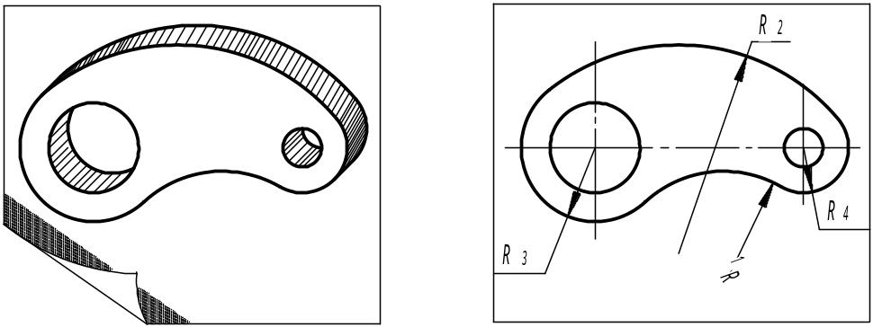
第十三章 零 件 图
HUST
§13-4 零件测绘和零件图的绘制
画法几何及机械制图
二、零件尺寸的测量方法
对于轮廓为复杂曲线的零件往往先拓印轮廓，再在拓印纸上测量尺寸。
拓印曲线轮廓

Slide 41
第十三章 零 件 图
HUST
§13-4 零件测绘和零件图的绘制
三、画零件草图的方法和步骤
画法几何及机械制图
1.画零件草图的方法是凭目测或利用手边的工具粗略地测量之后，得出零件各部分的比例关系；再根据这个比例，徒手在白纸或方格纸上画出草图。尺寸的真实大小只是在画完尺寸线后，再用工具测量，得出数据，填到草图上去。
零件草图潦草的图，必须有图框、标题栏等，视图和尺寸同样要求正确、清晰，线型分明，图面整洁，技术要求完全。

Slide 42
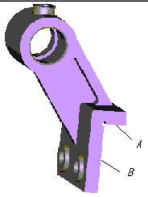
第十三章 零 件 图
HUST
§13-4 零件测绘和零件图的绘制
三、画零件草图的方法和步骤
画法几何及机械制图
1.画零件草图的步骤
(1) 分析零件选择视图
图示立体属于叉架类零件，由两面相互垂直的安装板、支撑肋、支承孔三部分组成。以反应形体特征为主，选用主、左视图，主视图用来表达三部分的相对位置；左视图主要表达安装板的外形和安装孔的位置，支承孔采用局部剖视在左视图中表示。另用移出断面表达支撑肋的断面形状，用局部放大图表达退刀槽。

Slide 43
第十三章 零 件 图
HUST
§13-4 零件测绘和零件图的绘制
三、画零件草图的方法和步骤
画法几何及机械制图
1.画零件草图的步骤
(2) 定比例
根据视图的数量和目测实物大小，确定适当的比例，并选择合适的图纸或方格纸画出零件草图。

Slide 44
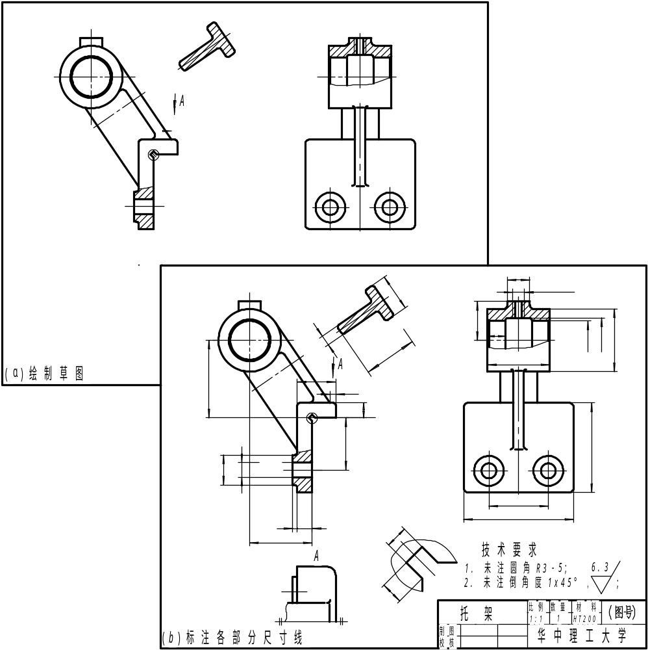
三、画零件草图的方法和步骤
(3) 选择基准
HUST
1.画零件草图的步骤
选择基准，画出全部尺寸界线、尺寸线及箭头，注出零件各表面粗糙度符号 等
画法几何及机械制图
该立体应选择相互垂直的安装板表面A、B为长、高方向的基准，选择前后对称面为宽度方向的基准。
(4) 测量尺寸
测量全部尺寸，定出技术要求，并将尺寸数字和技术要求注写在图中，填写标题栏基准。

Slide 45
三、画零件草图的方法和步骤
HUST
1.画零件草图的步骤
零件测绘时，必须注意以下几个问题：
画法几何及机械制图
① 制造时产生的误差、缺陷或使用过程中产生的磨损，如对称图形不对称、圆形不圆，以及砂眼、缩孔、裂纹等不应照画。对于零件上的非主要尺寸，应四舍五入圆整为整数，并应选择标准尺寸系列中的数据。
② 零件上的标准结构要素，如倒角、圆角、退刀槽、键槽、螺纹等尺寸，需查阅有关标准来确定。零件上与标准零、部件(如滚动轴承等)配合的轴与孔的尺寸，也需要查表得到。
③ 对一些主要尺寸，不能单纯靠测量得到，还必须通过设计计算来校验，如一对啮合齿轮的中心距等。

Slide 46
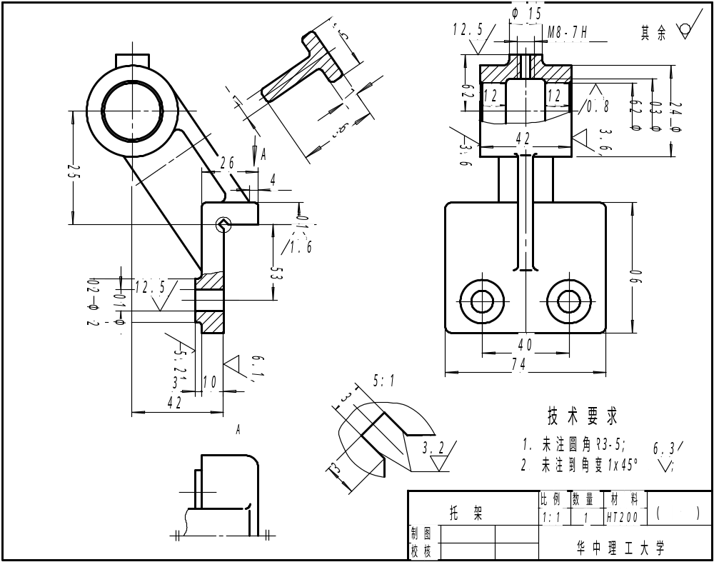
2.画零件工作图
HUST
在画零件工作图时，必须对草图的表达方案进行调整、综合，使零件工作图的视图数量适当，每个视图都有表达重点，相互补充，相互说明。
画法几何及机械制图

Slide 47
第十三章 零 件 图
HUST
§13-5 零件图的读图方法
    一、概括了解零件
首先应从标题栏入手读图。
画法几何及机械制图
    二、分析视图，剖析结构
分析视图首先应确定主视图，并弄清主视图与其他视图的投影联系，明确各视图采用的表达方法，从而明确各视图所表达零件的结构特点
    三、尺寸分析
1．尺寸基准分析
2．分析主要尺寸和非主要尺寸
    四、技术要求分析
技术要求的分析包括尺寸公差、形位公差、表面粗糙度及技术要求说明，它们都是零件图的重要组成部分，阅读零件图时也要认真进行分析。

Slide 48
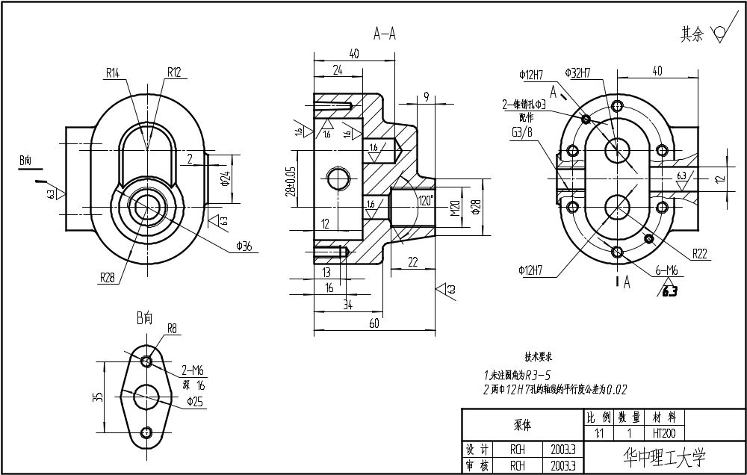
零件图的读图方法
一、概括了解——标题栏
HUST
从标题栏看出：名称——泵体，具有空腔容纳别的零件；材料——HT200，零件具有拨模斜度和铸造圆角；比例——1:1，零件实物与图示一样大小，结合尺寸可以看出长宽高为60×68×84。
画法几何及机械制图
铸造圆角
拔模斜度

Slide 49
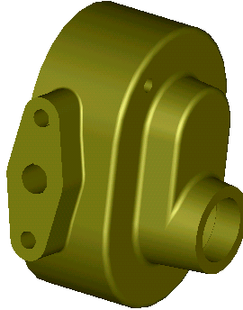
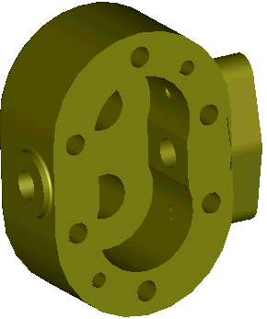
零件图的读图方法
二、分析视图剖析结构——重点
HUST
分析视图首先应确定主视图，并弄清主视图与其他视图的投影联系，明确各视图采用的表达方法，从而明确各视图所表达零件的结构特点。
画法几何及机械制图
左视图重点表达进出油孔与腔体的相通情况，兼螺钉、销孔的分布
右视图表达右边凸台的外形
B向视图表达前凸台的外形
A-A主视图重点表达腔体的深度和连接、定位的螺钉、销孔

Slide 50
零件图的读图方法
三、分析尺寸
HUST
1．尺寸基准分析
2．分析主要尺寸和非主要尺寸
画法几何及机械制图
长度基准
高度基准
宽度基准

Slide 51
零件图的读图方法
四、分析技术要求
HUST
技术要求的分析包括尺寸公差、形位公差、表面粗糙度及技术要求说明，它们都是零件图的重要组成部分，阅读零件图时也要认真进行分析。
画法几何及机械制图

Slide 52
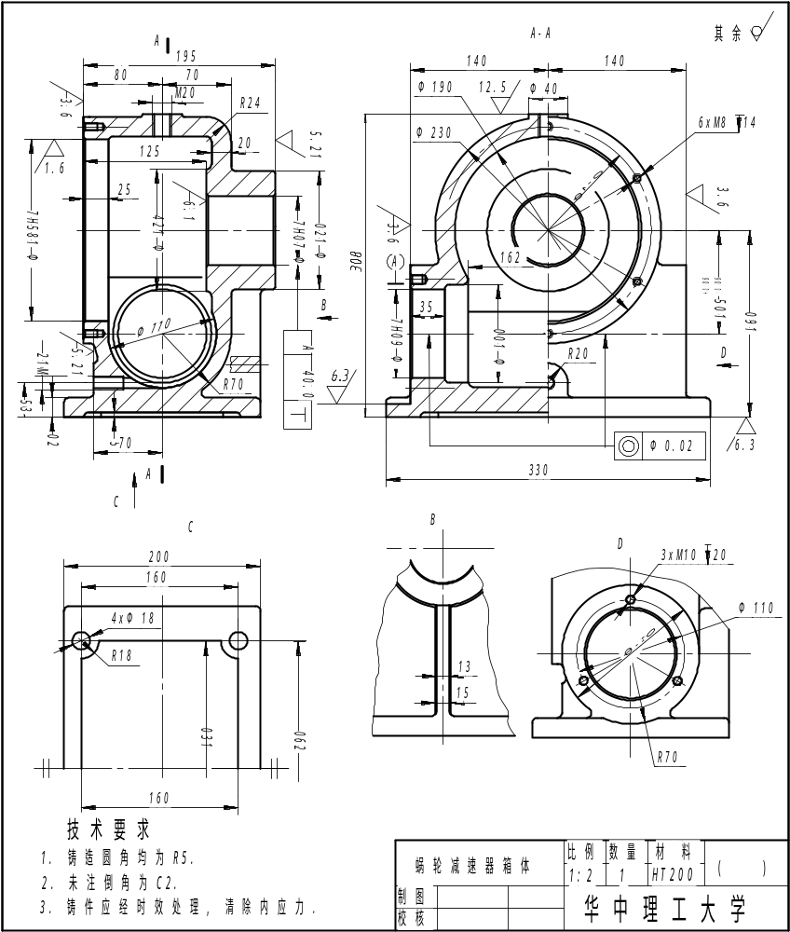
HUST
一、概括了解
从标题栏可以看出：它是支承蜗轮、蜗杆的箱体零件，是用灰铸铁铸造且经过机械加工而成的，大小与图形一样大。
画法几何及机械制图

Slide 53
HUST
二、结构分析：主视图反映箱体的工作位置，采用全剖视的表达方法，主要表达箱体的内部结构和蜗轮、蜗杆支承孔之间的相对位置；而左视图采用半剖视的表达方法，结合这两个主要的基本视图，可以将该箱体分成三部分。
画法几何及机械制图

Slide 54
上部腔体包容蜗轮，右端φ70H7孔为支承蜗轮轴的轴承部位；
HUST
画法几何及机械制图
中部腔体包容蜗杆 ，其轴线与上部轴线交叉垂直；
下部为矩形平板，是安装结构。
顶部螺孔M20是加油孔；而下部接近底板的螺孔是放油孔。

Slide 55
C向视图结合主、左视图，可以看出底板的凹坑结构和安装孔的大小和位置。
HUST
画法几何及机械制图
B向视图表达了上部圆柱后凸台和底板之间的支承肋板的位置和厚度以及拔模斜度。

Slide 56
HUST
D向视图反映上部圆柱体、中间圆柱体、底板和起加强支承作用的肋板之间的位置关系，并说明蜗杆支承圆柱体端面上钻有三个均布的螺孔，而底板侧面有R71的圆弧槽，这是为满足与端盖装配时的需要设计的 。
画法几何及机械制图

Slide 57
长度基准
三、分析尺寸
基准
主要尺寸
非主要尺寸
HUST
画法几何及机械制图
高度辅助基准
高度主要基准
宽度基准

Slide 58
三、分析尺寸
基准
主要尺寸
非主要尺寸
HUST
画法几何及机械制图
四、分析技术要求
包括尺寸公差、形位公差、表面粗糙度及技术要求说明

